Slide 1




Trabalho de Conclusão de Curso
Desenvolvimento de Sistemas

Slide 2
Trabalho de Conclusão de Curso
Desenvolvimento de Sistemas
Curso: Técnico em Desenvolvimento de Sistemas
Modulo: 2º de 2025
Professor Orientador: Paulo Rogério Neves de Oliveira

Slide 3
Trabalho de Conclusão de Curso
Desenvolvimento de Sistemas
Equipe_03
Raí de Vicencio Meneghini
Flavio Henrique da Costa Silva
Julia Tenorio Alves Miranda

Slide 4
Trabalho de Conclusão de Curso
Desenvolvimento de Sistemas
Sumario
Logo e nome
Problematização
Solução
Público Alvo
Esboço
Objetivos Gerais
Objetivos específicos
Justificativa
Metodologias
Ferramentas
Requisitos funcionais
Requisitos Não Funcionais
Protótipos
Diagramas UML de Classe
Diagramas UML de Caso de Uso
Projeto de Banco de Dados (Conceitual e Lógico)
Fundamentação Teórica
Pesquisas (Cada membro)
Hard Skills
Soft Skills
Desafios
Conclusão

Slide 5
Trabalho de Conclusão de Curso
Desenvolvimento de Sistemas
Logo e Nome
Foto: Figma + ChatGPT + Canva

Slide 6

Trabalho de Conclusão de Curso
Desenvolvimento de Sistemas
Problematização
Idosos enfrentam dificuldades no cuidado com a saúde, como esquecer de tomar os remédios, confusão pela quantidade de medicamentos e dificuldade em seguir os horários corretos.
Além disso, muitos têm a saúde prejudicada, não conseguem realizar atividades sozinhos, apresentam barreiras no uso da tecnologia e encontram problemas para marcar consultas e exames.
Foto: https://br.freepik.com

Slide 7
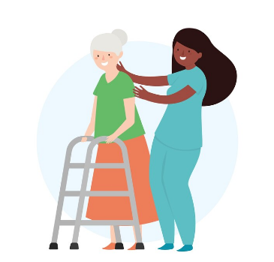

Trabalho de Conclusão de Curso
Desenvolvimento de Sistemas
Solução
A criação de um aplicativo voltado para idosos, que auxilia no cuidado com a saúde de forma simples e acessível. O app contará com telas específicas para organização dos medicamentos, além de um espaço para agendar consultas e exames.
Também oferecerá uma interface intuitiva, facilitando o uso mesmo para aqueles que tenham pouca familiaridade com a tecnologia.
Foto: https://br.freepik.com

Slide 8
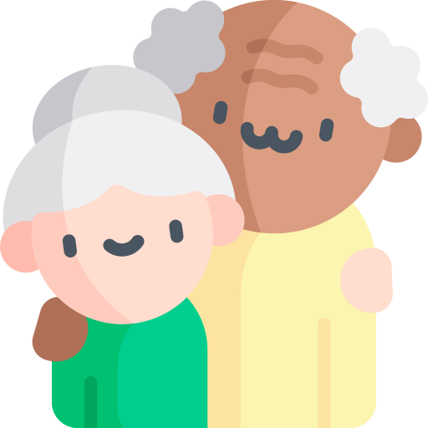
Trabalho de Conclusão de Curso
Desenvolvimento de Sistemas
Público Alvo
Pessoas idosas acima de 60 anos que precisam de apoio no cuidado da saúde.
60-69 anos: 53%
70-79 anos: 31%
80+ anos: 16%
Cuidadores responsáveis pelo acompanhamento e suporte à saúde de idosos.
Idosos com doenças crônicas múltiplas (30%.).
Idosos assistidos por familiares ou cuidadores (20%).
Idosos com baixa alfabetização digital (65+ anos).
Idosos entre 60 a 74 anos são mais ativos digitalmente.
Foto: https://www.flaticon.com/br:

Slide 9
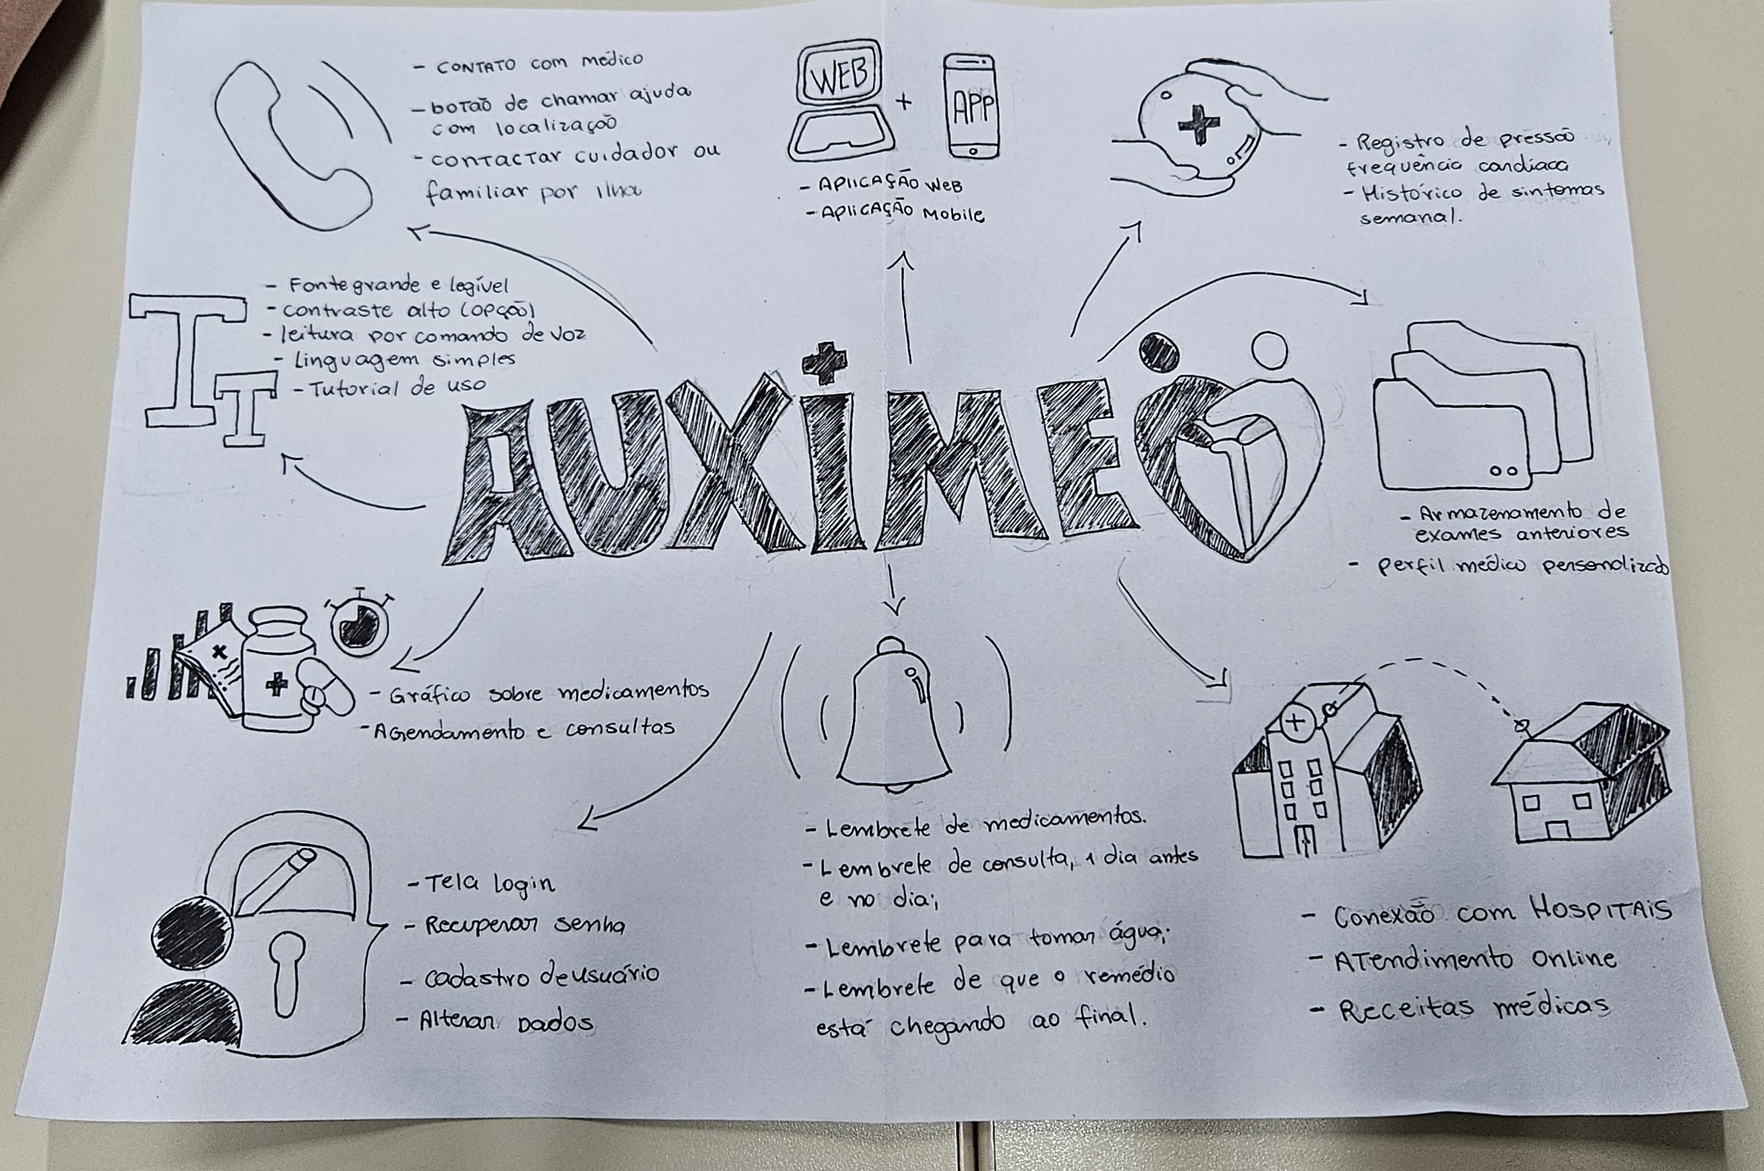
Trabalho de Conclusão de Curso
Desenvolvimento de Sistemas
Esboço

Slide 10

Trabalho de Conclusão de Curso
Desenvolvimento de Sistemas
Objetivos Gerais
Desenvolver um aplicativo que auxilie idosos a manter sua saúde em dia, evitando problemas graves em relação a remédios. Facilitar consultas, exames, medicamentos.
além de permitir contato rápido com serviços de emergência. Tornar o uso da tecnologia simples e acessível, evitando desânimo e promovendo autonomia.
Foto: https://www.flaticon.com/br:

Slide 11
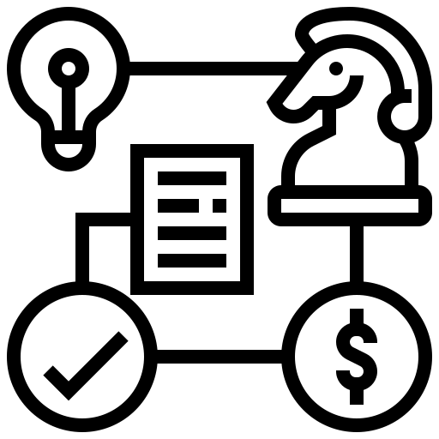
Trabalho de Conclusão de Curso
Desenvolvimento de Sistemas
Objetivos Específicos
Projetar interface acessível e fácil de usar.
Analisar aplicativos existentes e identificar pontos fortes e fracos.
Criar módulo de agendamento de consultas e exames.
Testar o aplicativo com idosos e ajustar conforme feedback.
Avaliar impacto do app na autonomia dos idosos.
Integrar contatos de emergência e hospitais.
Foto: https://www.iconfinder.com/

Slide 12
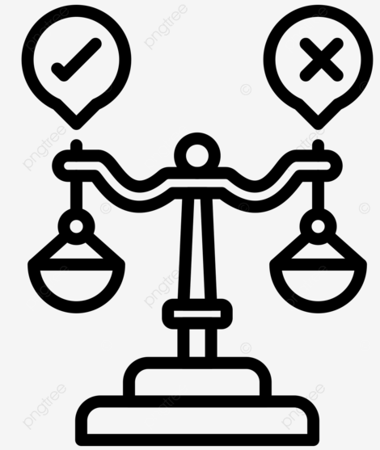
Trabalho de Conclusão de Curso
Desenvolvimento de Sistemas
Justificativa
Estima-se que 70% dos idosos enfrentam dificuldades em alguma determinada situação, seja em relação a medicamentos, agendamento de consultas e uso de tecnologia, o que compromete sua autonomia e saúde. O desenvolvimento deste aplicativo busca facilitar essas tarefas, oferecendo lembretes, agendamentos e interface simples, promovendo maior segurança e independência para o público idoso.
Foto: https://pngtree.com/

Slide 13
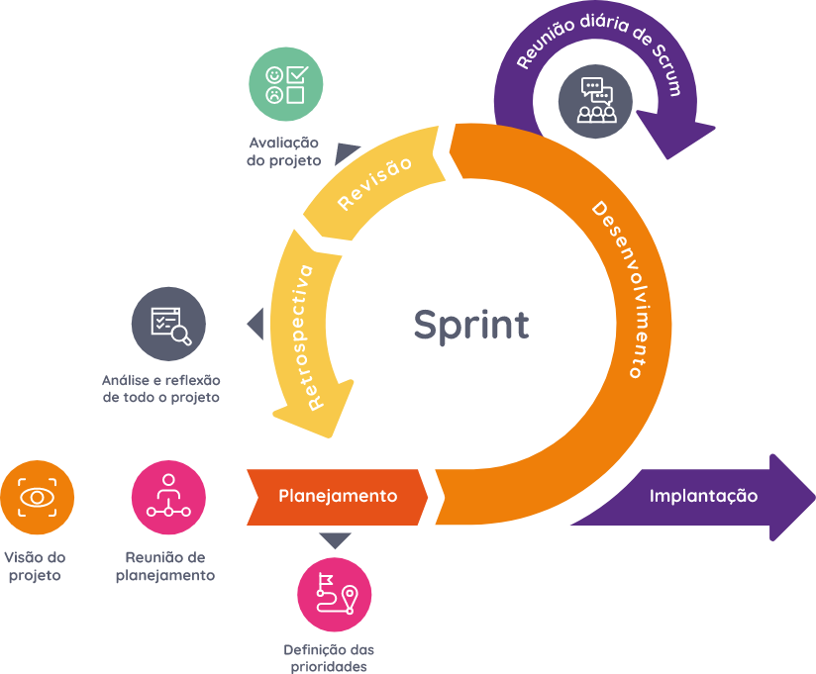
Trabalho de Conclusão de Curso
Desenvolvimento de Sistemas
Metodologia Utilizada foi o Scrum
Entregar pequenas partes do projeto rapidamente, ajustando sempre que necessário, com foco em colaboração e resultados.
Foto: 'https://br.freepik.com

Slide 14









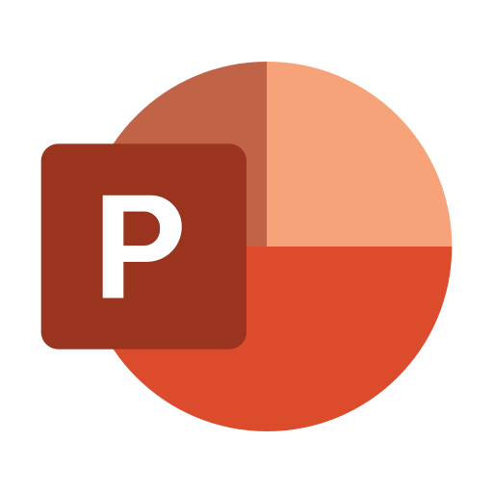

Trabalho de Conclusão de Curso
Desenvolvimento de Sistemas
Tecnologias
Utilizamos as seguintes Ferramentas:
Teams
Bloco de Notas
WhatsApp
Google
GitHub
Word
Figma
Canva
PowerPoint
Draw.io
Foto: https://br.vexels.com

Slide 15
Trabalho de Conclusão de Curso
Desenvolvimento de Sistemas
Requisitos Funcionais
Telas intuitivas
Tela para idosos e cuidadores
Relatórios;
Alertas;
Exames e consultas;
Leitura de voz;
Botão de ajuda;
Contato com os médicos;
Chatbot
Exibir informações da saúde do usuário
Solicitar medicamentos;
Receitas medicas;
Aplicativo e Site
Notificações
Lembretes
Conexão com hospitais e farmácias

Slide 16
Trabalho de Conclusão de Curso
Desenvolvimento de Sistemas
Requisitos Não Funcionais
Segurança
Acessibilidade
Compatibilidade
Personalização
Otimização
Escalabilidade
Desempenho
Usabilidade
Confiabilidade
Disponibilidade
Criptografia

Slide 17
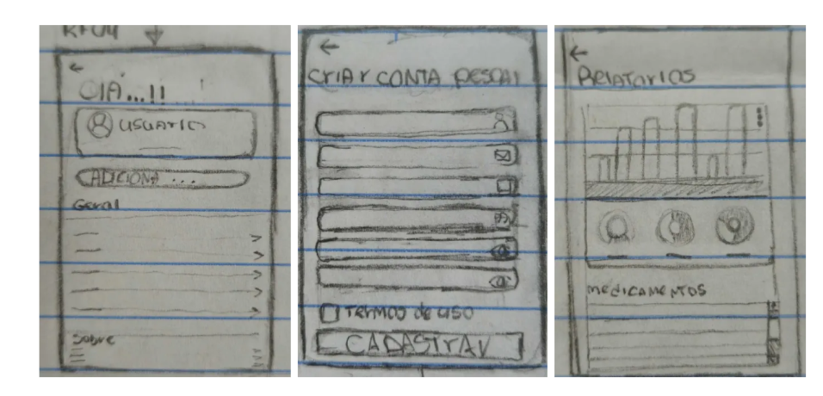
Trabalho de Conclusão de Curso
Desenvolvimento de Sistemas
Protótipo de Baixa Fidelidade
Desenvolvido pela Equipe_03 Usando o Caderno.

Slide 18
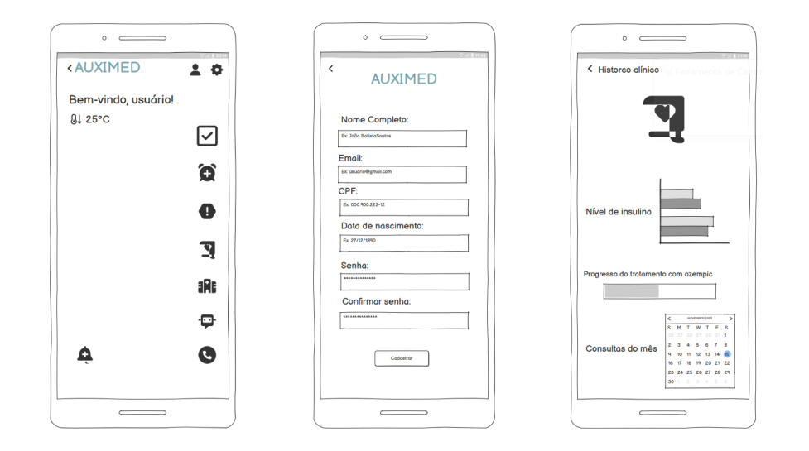
Trabalho de Conclusão de Curso
Desenvolvimento de Sistemas
Protótipo de Média Fidelidade
Desenvolvido pela Equipe_03 Usando o Balsamiq.

Slide 19
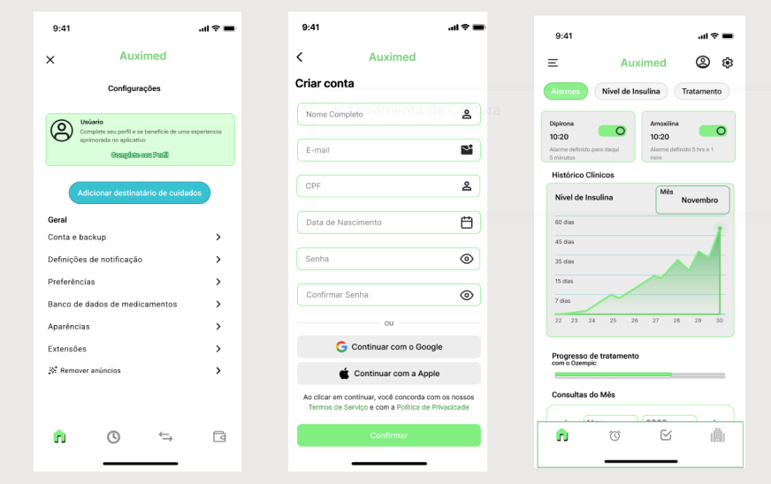
Trabalho de Conclusão de Curso
Desenvolvimento de Sistemas
Protótipo de Alta Fidelidade
Desenvolvido pela Equipe_03 Usando o Figma.

Slide 20
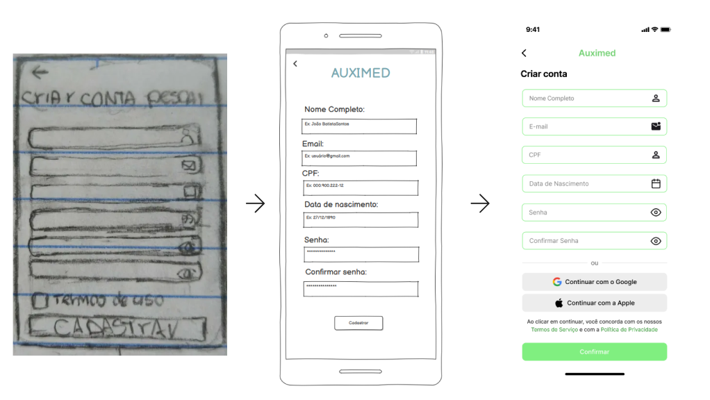
Trabalho de Conclusão de Curso
Desenvolvimento de Sistemas
Evolução do Protótipo da Tela de Cadastro

Slide 21
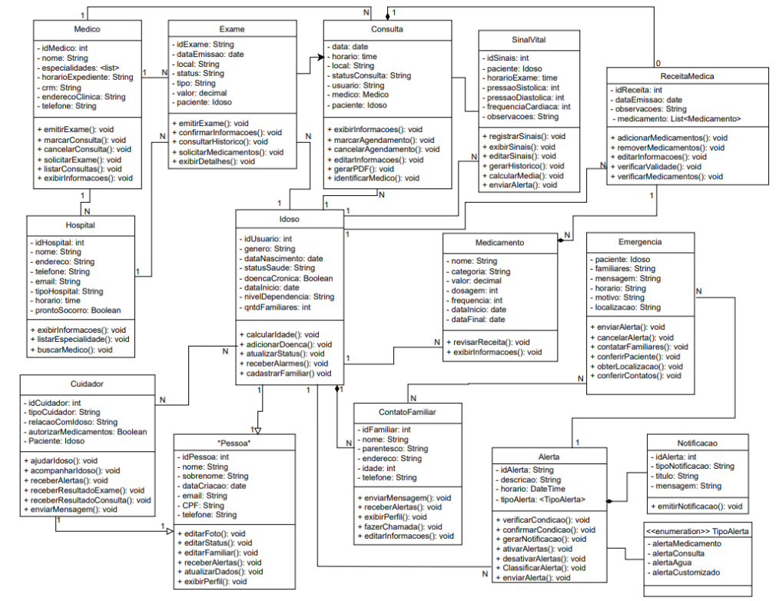
Trabalho de Conclusão de Curso
Desenvolvimento de Sistemas
Diagrama UML de Classe

Slide 22
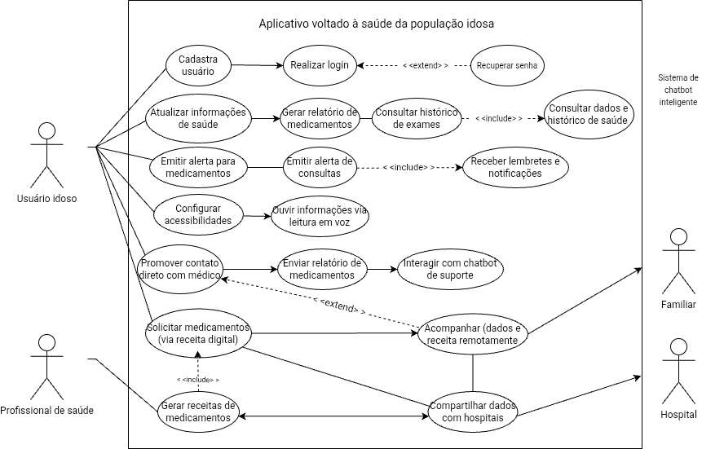
Trabalho de Conclusão de Curso
Desenvolvimento de Sistemas
Diagrama UML de Caso de Uso

Slide 23
Trabalho de Conclusão de Curso
Desenvolvimento de Sistemas
Modelo Lógico de Banco de Dados (DER Lógico)

Slide 24
Trabalho de Conclusão de Curso
Desenvolvimento de Sistemas
Diagrama Entidade-Relacionamento (DER)

Slide 25
Trabalho de Conclusão de Curso
Desenvolvimento de Sistemas
Pesquisas – Idosos dependentes no Brasil (2019)
~ 5,3% têm limitação entre idosos com 60-64 anos.
~ 6,9% têm limitação entre idosos com 65-74 anos.
~ 18,5% têm limitação entre idosos com 75 ou mais.
~ 26% têm limitação entre idosos com 80 ou mais.
Fonte: https://www.pns.icict.fiocruz.br/wpcontent/uploads/2021/12/liv101846.pdf
Fonte: https://periodicos.ufpel.edu.br/index.php/RBAFS/article/view/9587
Os principais motivos dos idosos criarem dependência são:
Problemas de saúde (Doenças musculoesqueléticas e cardiovasculares).
Fraqueza muscular.
Problemas de visão e audição.
Baixa renda e acesso precário à saúde.

Slide 26
Trabalho de Conclusão de Curso
Desenvolvimento de Sistemas

Slide 27
Trabalho de Conclusão de Curso
Desenvolvimento de Sistemas
Pesquisas – Idosos em casas de repouso no Brasil (2022)
Total de idosos em asilos e casas de repouso no Brasil: ~161.000 pessoas.
A maioria dos residentes dessas instituições é composta por mulheres (59,8%).
As regiões Sul e Sudeste concentram 82,3% dos idosos que vivem em asilos, evidenciando um padrão regional no cuidado com a população idosa.
Representa cerca de 0,5% da população com mais de 60 anos.
Fonte: https://agenciadenoticias.ibge.gov.br/media/com_mediaibge/arquivos/77619177aacea8e77241203c51b2e38b.pdf
Fonte: https://escolhasenior.com.br/quantidade-de-casas-de-repouso-no-brasil/
Fonte: https://asmsba.com.br/censo-brasil-tem-160-mil-vivendo-em-asilos/?utm_source=chatgpt.com

Slide 28
Trabalho de Conclusão de Curso
Desenvolvimento de Sistemas
Pesquisas – Principais dificuldade dos idoso(2019-2024)
37% dos idosos relataram dificuldade para conseguir atendimento quando precisaram, sendo mais frequente entre mulheres.
Grande parte dos idosos convive com algumas doenças crônicas ao mesmo tempo, isso impacta na qualidade de vida e na saúde deles.
Dificuldade para realizar atividades diárias, como se alimentar, se vestir ou se locomover.
Cerca de 25% dos idosos com 80+ anos apresentam perda grave de massa muscular, aumentando dependência e risco de quedas.
15,5% declararam ter dificuldades em administrar seus remédios, que esta diretamente ligado com o aumento da polifarmácia (uso de cinco ou mais medicamentos).
Fonte: https://pubmed.ncbi.nlm.nih.gov/35588124/
Fonte: https://www.scielosp.org/article/csp/2019.v35n8/e00115718

Slide 29
Trabalho de Conclusão de Curso
Desenvolvimento de Sistemas
Pesquisas – Idosos com acesso a internet no Brasil (2023)
Segundo o IBGE (PNAD Contínua - módulo TIC), em 2023 66% das pessoas com 60 anos ou mais acessavam a internet, um aumento de 21,2% entre 2019 e 2023 - e em 2024 esse percentual foi estimado em 69,8%. Entre os 24,5 milhões de idosos com acesso à rede, 87,9% a utilizavam diariamente em 2024.
Aplicativos mais usados entre idosos:
redes sociais (72%).
Apps de transporte (47%).
Apps bancários (45%).
WhatsApp (92%).
Facebook (85%).
YouTube (77%).
Eletroeletrônicos (58%).
Remédios (49%).
Eletrodomésticos (47%).
Fonte: https://agenciadenoticias.ibge.gov.br/agencia-noticias/2012-agencia-de-noticias/noticias/41026-em-2023-87-2-das-pessoas-com-10-anos-ou-mais-utilizaram-internet
Fonte: https://cndl.org.br/politicaspublicas/numero-de-idosos-que-acessam-a-internet-cresce-de-68-para-97-aponta-pesquisa-cndl-spc-brasil

Slide 30
Trabalho de Conclusão de Curso
Desenvolvimento de Sistemas

Slide 31
Trabalho de Conclusão de Curso
Desenvolvimento de Sistemas
Pesquisas – Uso de Medicamentos em Idosos (2023)
83% dos idoso usam medicamentos de forma contínua, por conta de doenças crônicas, como hipertensão, diabetes, problemas cardíacos, Desses idosos, 74,9% disseram que nunca esquecem, 23,4% esquecem às vezes, e 1,7% esquecem com frequência/quase sempre, impactando diretamente na saúde.
Idade que mais ocorrem esse problemas
60–69 anos: 14,4% esquecem.
70–79 anos: 19,3% esquecem.
80+ anos: 26,1% esquecem.
Fonte: https://www.scielo.br/j/rbepid/a/fsM3pN6YmXXWLXhgM5MBZMh/?format=html&lang=pt

Slide 32
Trabalho de Conclusão de Curso
Desenvolvimento de Sistemas

Slide 33
Trabalho de Conclusão de Curso
Desenvolvimento de Sistemas
Soft Skills
Raí:
Flavio:
Julia:
Comunicação
Gestão de tempo
Disciplina
Comunicação
Responsabilidade
Proatividade
Empatia
Comunicação
Responsabilidade
Gestão de tempo

Slide 34
Trabalho de Conclusão de Curso
Desenvolvimento de Sistemas
Hard Skills
Raí:
Flavio:
Julia:
Documentação
PowerPoint
Canva
Draw.io
Documentação
PowerPoint
Canva
Figma
Documentação
Analise de dados
Gerenciamento de projetos

Slide 35

Trabalho de Conclusão de Curso
Desenvolvimento de Sistemas
Conclusão
Concluímos que esta aplicação tem grande potencial para melhorar significativamente a qualidade de vida dos idosos, proporcionando uma gestão mais eficaz e segura sobre sua saúde, o que pode reduzir interações prejudiciais e promover uma melhora em relação a tratamento, impactando positivamente a saúde e o bem-estar dessa população tão esquecida e deixada de lado.
Foto: https://pt.vecteezy.com/

Slide 36
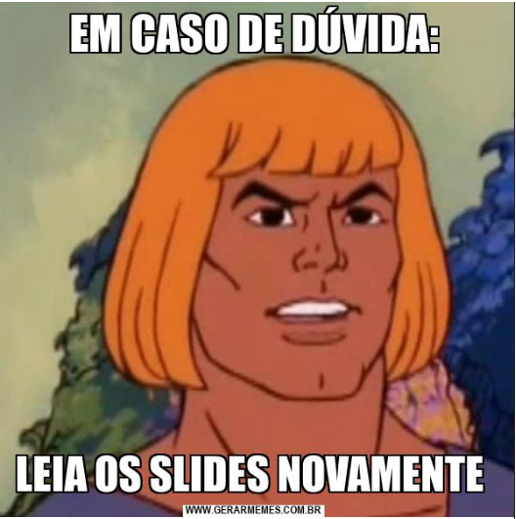
Trabalho de Conclusão de Curso
Desenvolvimento de Sistemas
Isso é tudo pessoal !!
The end... ☺

